Slide 1
Chào mừng các em đến với
tiết Tự nhiên và Xã hội
Notes:
Bài giảng thiết kế bởi: Hương Thảo - tranthao121004@gmail.com

Slide 2
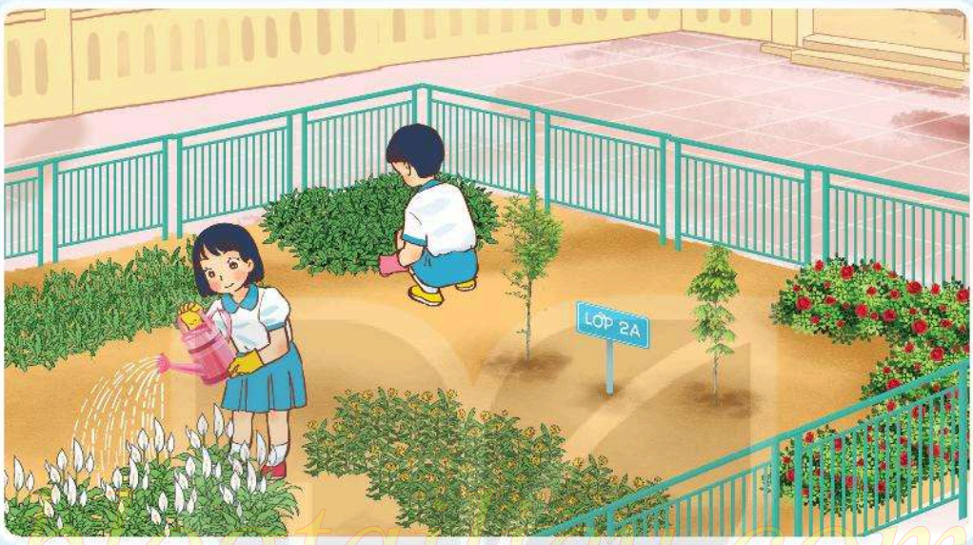
Bài 5 : Ôn tập chủ đề Trường học (tiết 2+3)
Hoạt động vận dụng
Chia sẻ về dự án "Làm xanh trường lớp" của lớp em.
Dự án "Làm xanh trường lớp" của lớp em:
Số lượng cây xanh mang đến
Tên cây xanh
Hoạt động chăm sóc cây
Kết quả
Cảm nhận của em

Slide 3
Hoạt động vận dụng
Mẫu:
Dự án "Làm xanh trường lớp" của lớp em:
- Số lượng cây xanh mang đến: 20 cây.
- Tên cây xanh: cây hoa hồng, cây hoa mười giờ, cây hoa dừa cạn và cây hoa thủy tiên.
- Hoạt động chăm sóc cây: tưới nước, bỏ lá héo khô, dọn dẹp vệ sinh nơi trồng cây, nhổ cỏ quanh gốc.
- Kết quả: Cây lớn nhanh, không bị sâu bệnh và ra hoa.
- Cảm nhận của em: Em đã có thêm trải nghiệm đáng nhớ khi được trồng và chăm sóc cây xanh. Em rất vui vì đã góp phần làm cho trường lớp thêm xanh sạch đẹp.

Slide 5
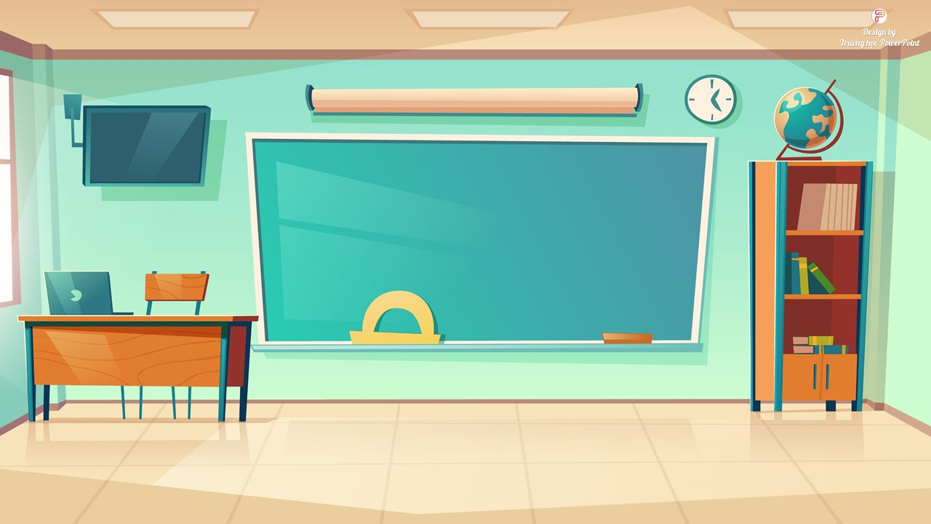
Câu 1: Bài đầu tiên trong Chủ đề Trường học tên là gì?
A. Giữ vệ sinh trường học
C. An toàn khi ở trường
B. Chào đón ngày khai giảng
D.Ngày hội đọc sách
100

Slide 6
Câu 2: Ngày 21 tháng 4 hằng năm là ngày gì?
A. Ngày khai giảng
C. Ngày Sách Việt Nam
B. Ngày hội cắm trại
D. Ngày Quốc tế lao động
200

Slide 7
Câu 3: Khi tham gia các hoạt động ở trường em nên làm gì?
A. Giữ gìn vệ sinh
C. Không bẻ cành, hái hoa
B. Tích cực, nhiệt tình, sẵn sàng giúp đỡ mọi người
D. Tất cả các ý trên
300

Slide 8
TỔNG KẾT

